Slide 1
ПРЕЗЕНТАЦИЯ «ЛЕТНЕ-ОЗДОРОВИТЕЛЬНАЯ КАМПАНИЯ ЧЕРЕЗ ОБРАЗОВАТЕЛЬНЫЙ ТЕРРЕНКУР» МДОБУ «ДЕТСКИЙ САД «РАДУГА» с.ВЕРХНЯЯ ВЯЗОВКА Подготовил: заведующий МДОБУ Кейзерова Наталья Людвиговна

Slide 2
ОБРАЗОВАТЕЛЬНЫЙ ТЕРРЕНКУР
Одним из способов организации детской активности и познавательно-исследовательской деятельности являются образовательные терренкуры.
Образовательные терренкуры — это специально организованные маршруты для детей по территории ДОО с посещением игровых зон, центров познавательно-исследовательской деятельности, прохождением экологических и оздоровительных троп.
Цель образовательного терренкура — оздоровление организма воспитанников, повышение уровня двигательной активности, познавательно-исследовательская деятельность детей и взрослых.
Задачами образовательного терренкура являются:
-упражнение детей в основных движениях;
-развитие у них выносливости, ловкости, координации движений, навыков самоорганизации;
воспитание любознательности, ответственного отношения к прогулкам на природе, чувства коллективизма, взаимопомощи.
Для реализации этих задач, на территории ДОУ мы создали трансформируемую в соответствии с меняющимися интересами и возможностями дошкольников среду: разработали тематические «станции», - остановки, макеты, зоны игр, подобрали необходимое оборудование и атрибуты.

Slide 3
-примерные варианты маршрутов разрабатываются с учетом физической нагрузки, познавательного содержания, интересов детей, утверждаются заведующим или методистом ДОО; -оборудование и атрибуты для организации спортивных, дидактических игр, самостоятельной деятельности дошкольников подбираются в соответствии с разработанными маршрутами с учетом интересов детей, времени года и погодных условий; -прогулки предусматривают контроль за соблюдением правильного дыхания, сохранение оптимальной нагрузки, результатом которой является появление у участников маршрута приятной усталости к концу пути; -одежда и обувь воспитанников для пеших прогулок должны соответствовать сезону года и погодным условиям; -обязательно наличие аптечки.
Требования к организации образовательных терренкуров с детьми и соблюдению правил безопасности в ходе их проведения:

Slide 4
Образовательные терренкуры подразумевают интеграцию следующих образовательных областей: «Физическое развитие», «Познавательное развитие», «Социально-коммуникативное развитие».
Маршрут терренкура включает в себя не только специально созданные центры, но и спортивную площадку, зону игр на асфальте, тропу здоровья, экологическую тропу, цветники, огород, другие возможные объекты на территории ДОО.
Прогулки по терренкуру проводятся в естественных природных условиях, на свежем воздухе, по принципу постепенного наращивания темпа и двигательной активности, что способствует закаливанию, повышению физической выносливости, нормализации психоэмоциональной деятельности дошкольников.
Маршрут терренкура мы разбили на 17«остановок, или «домов». Каждая «остановка» имеет свое название При этом не все «дома» стационарны, расположение некоторых из них можно периодически менять.
Для создания новых «домов» мы используем переносные плоские макеты. На них контуром обозначается какая-либо фигура, например сказочного персонажа (Царевны-лягушки, Бабы Яги, Дюймовочки, Мальвины, Кота в сапогах), или остов ракеты, теремка, домика Бабы Яги. Переносной макет крепится на подставку и устанавливается в любом месте на территории ДОО перед началом движения по терренкуру.
Прогулки по терренкуру проводятся регулярно, в нежаркое время суток в первую половину дня за счет времени, отведенного на утреннюю прогулку и физкультурное занятие на воздухе. Продолжительность пешеходного маршрута для старших дошкольников составляет 1,5 ч, для младших - 1 ч. Они начинаются с посещения остановки «Островок размышления» , где воспитатель с детьми продумывает сегодняшний маршрут.
Перед проведением прогулки-похода детям сообщается цель предстоящей деятельности. У нас есть баннер с обозначенными остановками, поэтому составление маршрута возможно с участием самих дошкольников, с учетом предварительной работы по обсуждению условных обозначений на баннере.
С детьми проводится беседа о том, какие «станции» они хотели бы посетить, напоминаются правила поведения на некоторых из них.
Содержание терренкура зависит от выбранной тематики, времени года и погоды. В пешие прогулки педагог может включить познавательные беседы, наблюдения за насекомыми, птицами, растениями, сбор природного материала.
Переходя в процессе передвижения по маршруту терренкура от одной «остановки» к другой дети проводят опыты, исследования, повторяют счет, составляют устные рассказы, изучают свойства растений и следы птиц и животных, занимаются физическими упражнениями, играют в подвижные игры и игры на асфальте.
Маршрут терренкура включает в себя не только специально созданные центры, но и спортивную площадку, зону игр на асфальте, тропу здоровья, экологическую тропу, цветники, огород, другие возможные объекты на территории ДОО.
Прогулки по терренкуру проводятся в естественных природных условиях, на свежем воздухе, по принципу постепенного наращивания темпа и двигательной активности, что способствует закаливанию, повышению физической выносливости, нормализации психоэмоциональной деятельности дошкольников.
Маршрут терренкура разбивается на несколько «станций», или «домов». Каждая «станция» может иметь свое название: «Метеолаборатория», «В стране сказок», «Поляна богатырей», «Птичья столовая», Центр отдыха и т. д. При этом не все «дома» стационарны, расположение некоторых из них можно периодически менять. В жаркое летнее время может появиться «Дом Феи воды» (плескательница или надувной бассейн, самодельные брызгалки), осенью — лабиринт из сухих листьев, зимой — снежный лабиринт.
Для создания новых «домов» удобнее всего использовать переносные плоские макеты. На них контуром обозначается какая-либо фигура, например сказочного персонажа (Царевны-лягушки, Бабы Яги, Дюймовочки, Мальвины, Кота в сапогах), или остов ракеты, теремка, домика Бабы Яги. Переносной макет крепится на подставку и устанавливается в любом месте на территории ДОО перед началом движения по терренкуру.
Прогулки по терренкуру должны проводиться регулярно, в нежаркое время суток в первую половину дня за счет времени, отведенного на утреннюю прогулку и физкультурное занятие на воздухе. Продолжительность пешеходного маршрута для старших дошкольников составляет 1,5 ч, для младших - 1 ч. Они начинаются с построения парами на улице. Инструктор по физической культуре или воспитатель идут впереди и определяют темп движения.
Непосредственно в проведении пеших прогулок могут участвовать 2–3 взрослых (воспитатель группы, инструктор по физической культуре, помощник воспитателя, родители).
Перед проведением прогулки-похода детям сообщается цель предстоящей деятельности. Если в ДОО есть баннер с обозначенными центрами познавательно-исследовательской деятельности, зонами отдыха, спортивными сооружениями, то составление маршрута возможно с участием самих дошкольников, с учетом предварительной работы по обсуждению условных обозначений на баннере.С детьми проводится беседа о том, какие «станции» они хотели бы посетить, напоминаются правила поведения на некоторых из них (например, на экологической тропе, в зоне игр на асфальте). Некоторые центры являются временными (сюрпризными) и устанавливаются дополнительно перед походом с учетом цели терренкура, времени года, возраста воспитанников и т. д.
Сюжетное задание «Победи Змея Горыныча — распутай узел» Содержание терренкура зависит от выбранной тематики, времени года и погоды. В пешие прогулки педагоги могут включить познавательные беседы, наблюдения за насекомыми, птицами, растениями, сбор природного материала, знакомые детям подвижные и дидактические игры, игры на внимание, спортивные игры, комплекс оздоровительных физических упражнений.

Slide 5
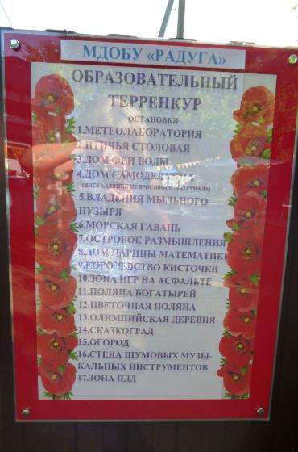
1.метеолаборатория 2.птичья столовая 3.дом Феи воды 4.дом Самоделкина (инсталляция из бросового материала) 5.владения мыльного пузыря 6.морская гавань 7.островок размышления 8.дом царицы Математики 9.королевство Кисточки 10.зона игр на асфальте 11.поляна Богатырей 12.цветочная поляна 13.Олимпийская деревня 14.сказкоград 15.огород (поле) 16.стена шумовых музыкальных инструментов 17.зона ПДД
ОБРАЗОВАТЕЛЬНЫЙ ТЕРРЕНКУР (ОСТАНОВКИ):

Slide 6
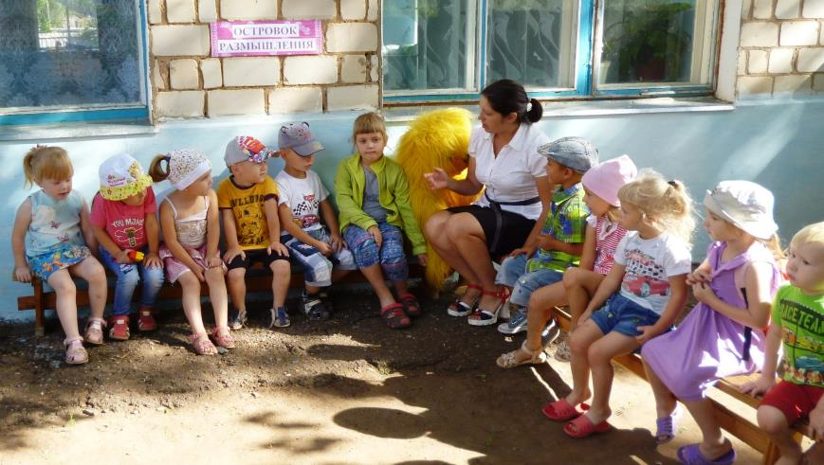
островок размышления Это самая первая остановка. Представляет собой место, где стоят напротив друг друга лавочки, которые используются как место для отдыха, так и для обсуждения возникшей проблемы или предложений по составлению маршрута терренкура. Расположен рядом с выходом из группы. Чтобы вызвать у детей живой интерес , воспитатель предлагает им поучаствовать в составлении образовательного маршрута или создать собственную инсталляцию из бросового или природного материала.

Slide 7
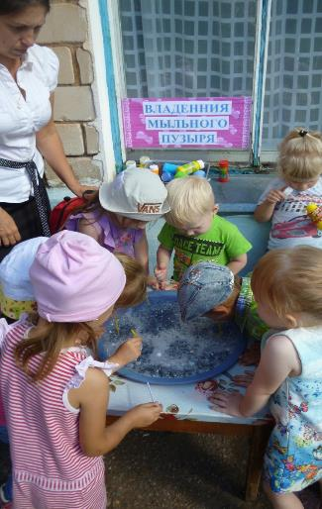
владения мыльного пузыря Стол с емкостью для мыльного раствора, мыльные пузыри, набор трубочек, (по количеству детей). Здесь дошкольники могут посоревноваться в пускании мыльных пузырей.

Slide 8
дом Феи воды Включает в себя: надувной бассейн, самодельные брызгалки, ведра, лейки. Выносной материал: набор плавающих и тонущих предметов, бумажные кораблики. гуашь, стеклянные сосуды, для разведения краски, проведения опытов, экспериментов. Вода наливается до прихода детей, а выливается детьми, маленькими ведрами. Дом Феи воды можно заменить: осенью-лабиринт из сухих листьев, зимой-снежный лабиринт.

Slide 10
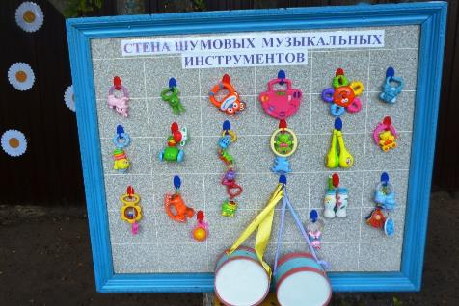
стена шумовых музыкальных инструментов Стена включает в себя не только шумовые игрушки, но и созданные с помощью инсталляции музыкальные инструменты - шумелки, стучалки, гремелки. Инструменты висят на обыкновенных крючках. Доступ свободный.

Slide 11
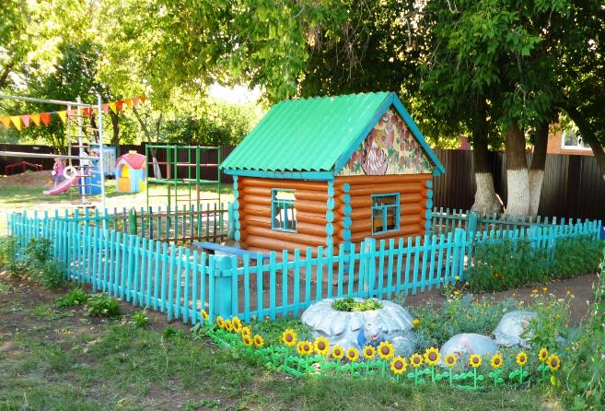
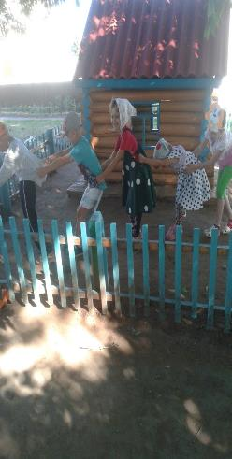
Сказкоград. Дом с двориком, лавки. В домике стол, посуда, стулья, «люлька». Выносной материал: маски, шапочки, костюмы сказочных героев, картонные декорации… В сказкограде инсценируются знакомые сказки. Цели остановки: обучение детей драматизации знакомых произведений, закрепление знаний русских народных сказок, воспитание дружеских и вежливых отношений друг к другу.

Slide 12
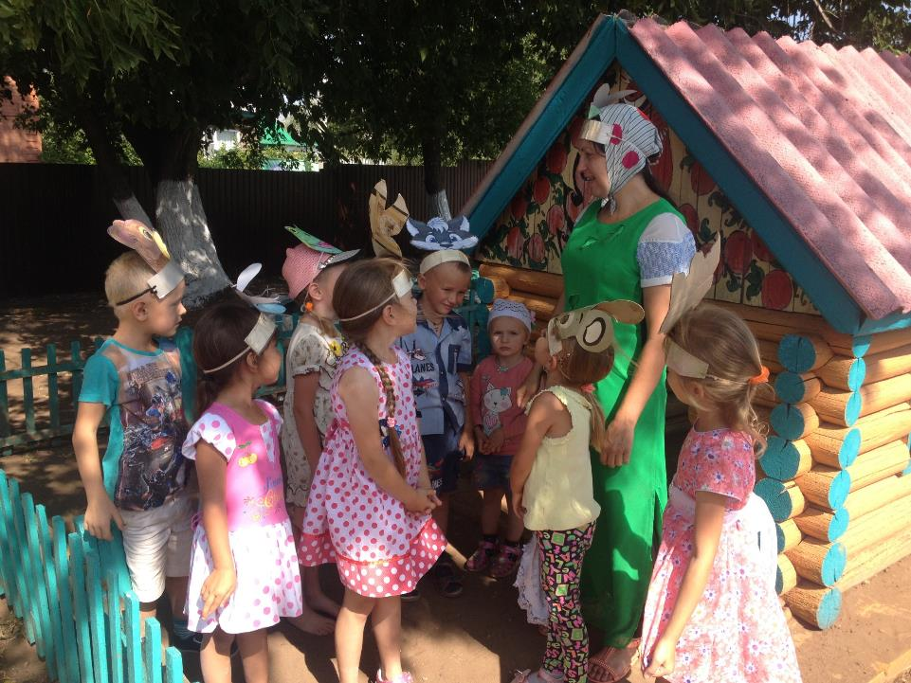

Slide 13
Метеолаборатория. Традиционное оборудование: термометр, компас. Нетрадиционное: флюгер в форме вращающегося на опорной оси «цветка», султанчики, вертушки – это приборы для определения напра-вления и силы ветра. Дневник наблюдения, красочные картинки, приготовленные воспитателем заранее. В дневник вносится все то, за чем мы наблюдали: показания температуры воздуха; сила и направление ветра; наличие осадков; состояние неба и солнца; влажность воздуха, тучка с дождинками» – к снижению атмосфер-ного давления и дождю; «тучка, закрывающая солнышко» – к повышению атмосферного давления и переме-нной облачности; «светящееся солнышко» - к высокому давлению и солнечной погоде, бабочки, птицы и т.д. Здесь дети учатся наблюдать за изменениями состояния погоды, анализировать и делать выводы. В зависимости от возраста детей меняются и усложняются задания. ПТИЧЬЯ СТОЛОВАЯ: Дети останавливаются возле кормушек, рассматривают их и выполняют задания воспитателя: найти самую высокую, самую низкую кормушку, покормить птиц и т. д. Здесь же проводятся дидактические и подвижные игры, связанные с этой темой.

Slide 14
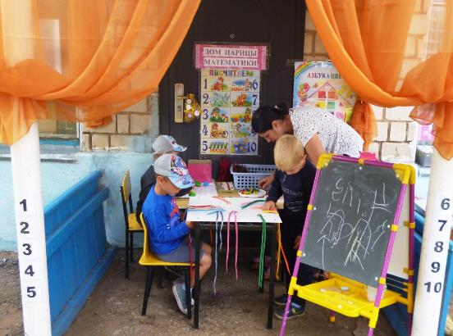
дом царицы Математики Оформлен под навесом: установлены стол для шнуровки и мозаики, доска, стулья. Необходимый материал для счета, крупная, мелкая магнитная мозаика, набор магнитных цифр, мел, выносные плакаты и т.д. Для знакомства дошкольников с геометрическими фигурами на этой станции мы используем асфальтную дорожку, которая расположена рядом

Slide 15
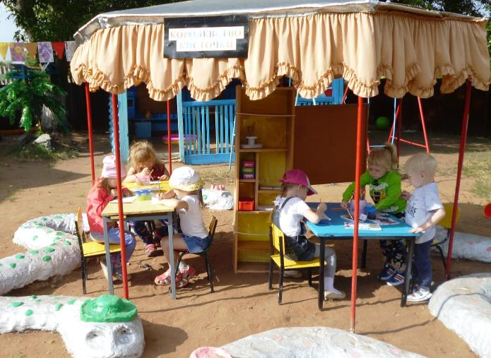
королевство Кисточки
Под навесом установлен шкаф, где находятся: различные краски, альбомы, карандаши кисточки, непроливайки, восковые карандаши, мел, столы, стулья. Эта станция образовательного терренкура находится в специально отведенном месте, поэтому здесь же установлена закреплённая доска для коллективной работы детей мелом.

Slide 16
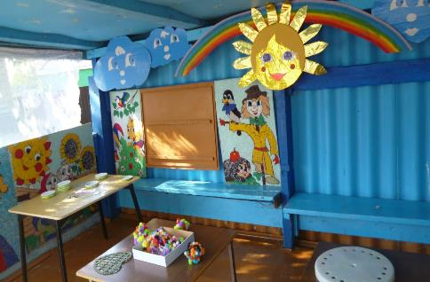
дом Самоделкина (инсталляция из бросового материала) Это-мастерская, где дошкольники занимаются созданием инсталляций из бросового материала: коробочек различной формы, картона, пластиковых бутылок, стаканов, ложек, старых сломанных деталей от различных машинок, механизмов, природного материала, в качестве закрепляющих элементов: нитки, леска, верёвка, проволока и т. д. Здесь расположены шкафы, столы, стулья, лавки, навес, контейнеры (сортёры) для хранения и сортирования.

Slide 17
Сортёр-это закрытый контейнер с отверстиями разной формы, который позволяет ребенку сортировать предметы по форме, размеру. Если сортер предполагает классификацию предметов по цвету, структуре, типу, то в качестве сортера мы используем коробку из-под яиц с разными отделениями, окрашенными в разные цвета. Интересным заданием для детей является сортировка природного материала. Для сбора и сортировки природного материала мы изготовили несколько коробок-сортеров. Для наглядности на ячейки коробки приклеиваются картинки с соответствующими изображениями: камни, ветки, шишки, желуди и т.д. Можно взять на прогулку коробку-сортер и складывать в неё камни разной величины.

Slide 18
Сортеры. 1.Коробка из под яиц, ячейки которой разукрашены в разные цвета. Камушки разноцветные. 2.Сортер изготовлен из ДСП. Отверстия в виде геометрических фигур, внутри ящика перегородки. Набор цветных геометрических фигур по размеру отверстий.

Slide 19
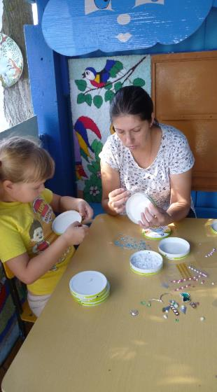
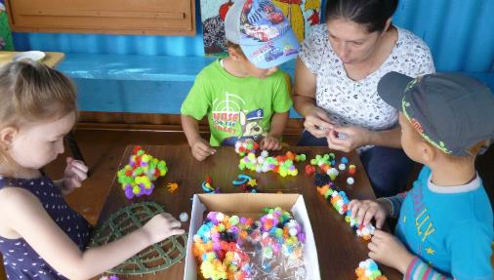
В «Доме Самоделкина желательно деятельность детей разнообразить.

Slide 20
ИНСТАЛЛЯЦИЯ (АНГЛ. INSTALLATION - РАЗМЕЩЕНИЕ, УСТАНОВКА, МОНТАЖ) - ЭТО ПРОСТРАНСТВЕННАЯ КОМПОЗИЦИЯ, СОЗДАННАЯ ИЗ РАЗЛИЧНЫХ ГОТОВЫХ МАТЕРИАЛОВ И ФОРМ (ПРОМЫШЛЕННЫХ И БЫТОВЫХ ПРЕДМЕТОВ, ПРИРОДНЫХ ОБЪЕКТОВ).
Инсталляции из бросовых материалов. Их отличие от обычных поделок состоит в том, что ребенок не просто участвует в создании некого арт-объекта для показа на выставке, а является активным его пользователем, игроком.
Если композиция подвижна (например, имеет пропеллеры, обладает шумовыми эффектами), воспитанник может ее «оживить». Необходимо, чтобы он активно занимался игрушкой: стучал, гремел, задействовал все имеющиеся элементы. Инсталляции позволяют мыслить по-новому, обогащают мир детской игры.
Оригинальны инсталляции в виде мобиля — это декоративный, часто юмористический проект художественного воображения, подвесная конструкция (ее разные элементы соединены проволокой в одной точке).
Мобили создаются, как правило, из бросового или природного материалов.
Для этого применяются проволоки, трубки, стержни, которым можно придать криволинейную форму; в качестве закрепляющих элементов используются нитки, леска, веревка, проволока, цепочки. В одном мобиле можно совмещать разные материалы.

Slide 21
Лунный пришелец. Инсталляции в виде мобиля — это декоративный, юмористический проект художественного воображения, подвесная конструкция.

Slide 22
Инопланетянин-мастер. Инсталляции в виде мобиля, подвесная конструкция из бросового материала: болты, крышки, краны, запчасти к сантехники, провода и т.д.

Slide 23
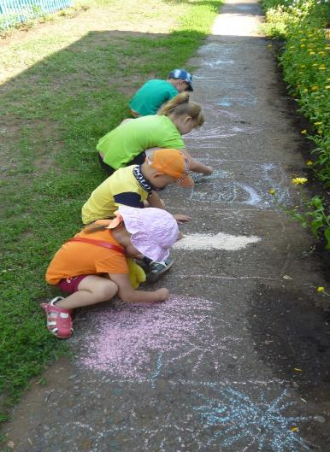
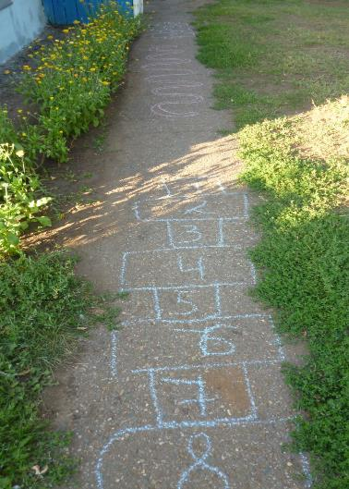
зона игр на асфальте. Воспитатель проводит подвижные игры на асфальте, на котором заранее нарисованы «классики», лабиринты, «змейки», «ходилки» с цифрами, буквами, изображениями животных (например, кота, цыпленка, собачки, воробышка и т. д.). Остановка длится 15 мин. Здесь же проводятся конкурсы на лучший рисунок мелом.

Slide 24
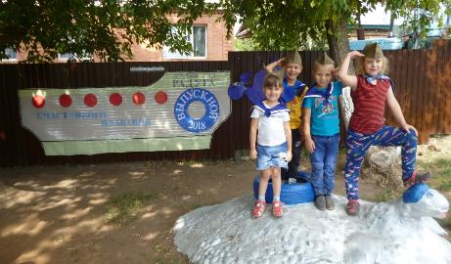
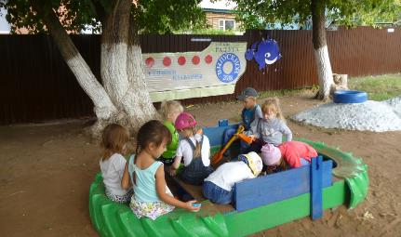
морская гавань На этой остановке расположена лодка с песком (песочница), ведра, лопатки, песочницы, Здесь в основном организованы игры, эксперименты с песком, сюжетно-ролевые игры «Моряки», Защитники Родины» и т.д.

Slide 25
огород Грядки с растениями, дощечки с надписями овощей, датой посева семян или высадки рассады. На огороде мы уточняем названия овощей, их строение, особенности размера, окраски, формы. Поливаем, собираем урожай для приготовления салата.

Slide 26
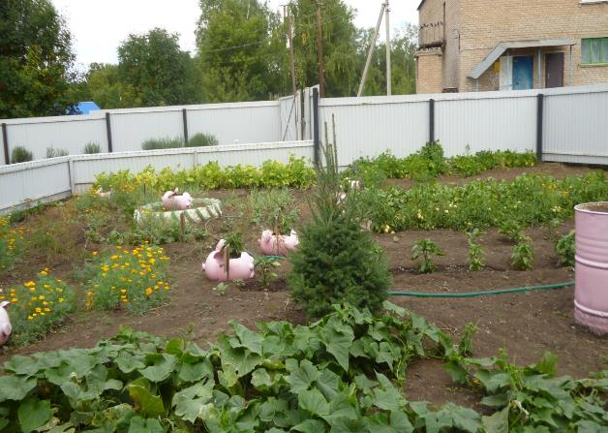
огород

Slide 27
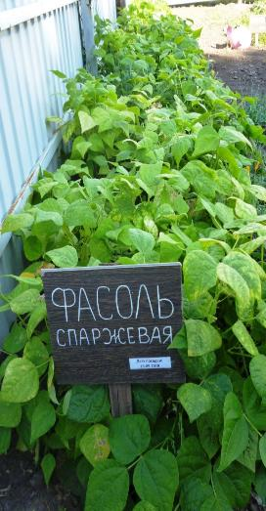
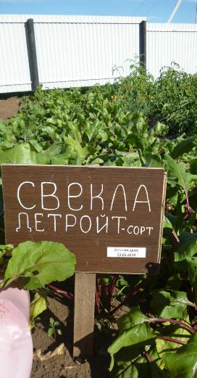
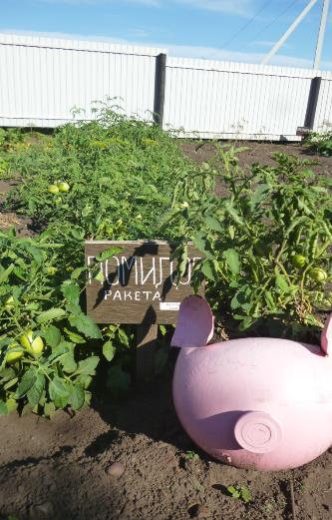
огород

Slide 28
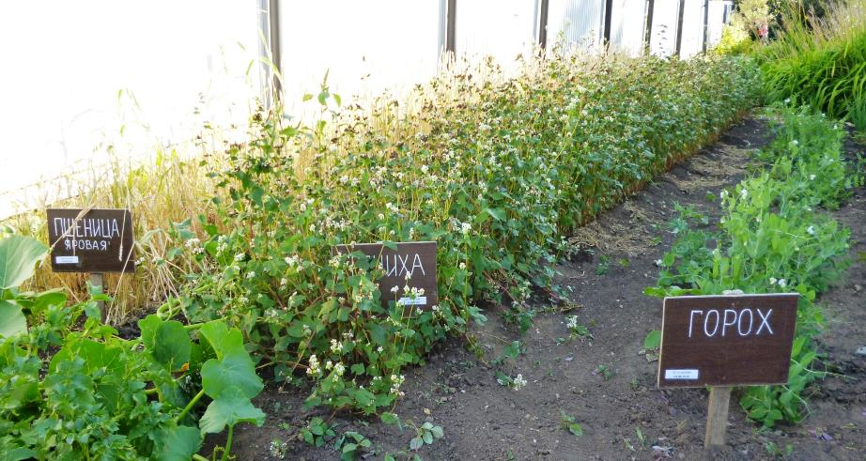
Поле. Включает в себя пять основных культур: пшеницу, гречиху, рожь, горох, подсолнечник. На этой остановке мы уточняем названия культур, их строение, особенности размера, окраски, формы листьев, стебля; обращаем внимание на то, что из какой культуры человек получает в пищу. Воспитываем чувство гордости, что в нашем селе растут такие полезные растения.

Slide 29
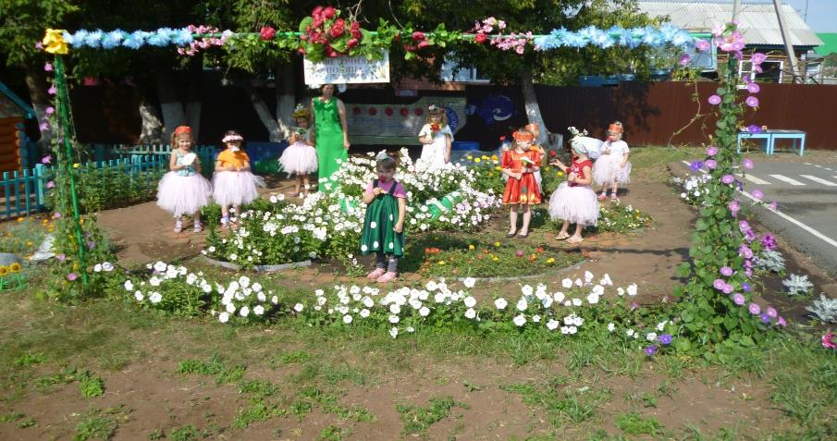
ЦВЕТОЧНАЯ ПОЛЯНА. Уточняем названия цветов, их строение, особенности размера, окраски, формы лепестков, листьев, стебля; побуждаем к сравнительным высказываниям; обращаем внимание на то, что некоторые цветы приятно пахнут. Ухаживаем за цветами (поливаем). Воспитываем чувство радости при восприятии красиво цветущих растений, стремление сохранять их. Проводим различные игры, хороводы, праздники.

Slide 30
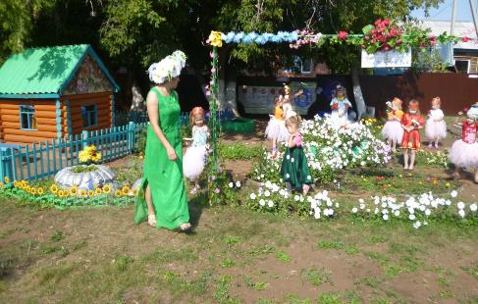
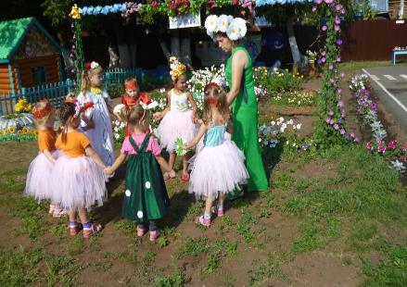
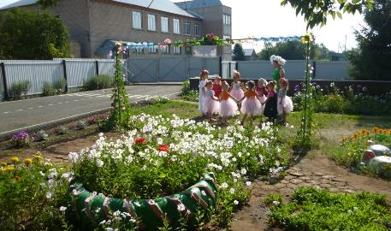
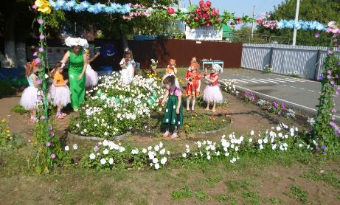
Праздник цветов на остановке «Цветочная поляна»

Slide 31
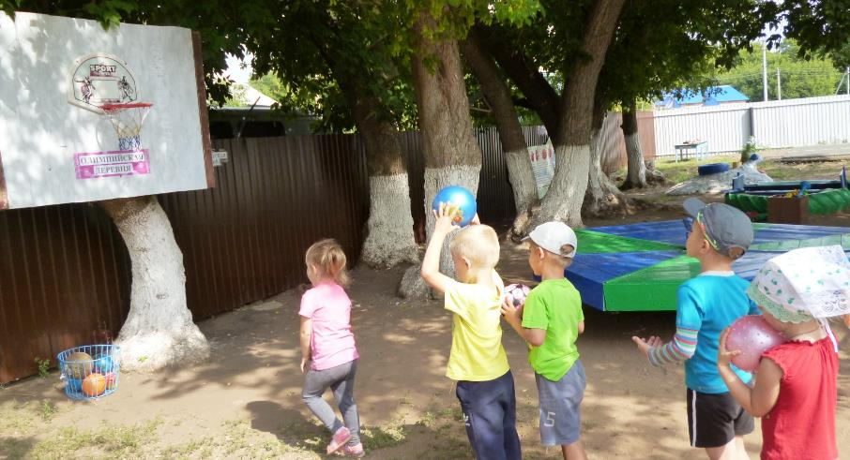
Олимпийская деревня. Баскетбольный щит Включает в себя все спортивные объекты, находящиеся на территории ДОО. Во время этой остановки на спортивной площадке воспитатель организует игры, физкультминутки, спортивные состязания. Время остановки — 30 мин.

Slide 32
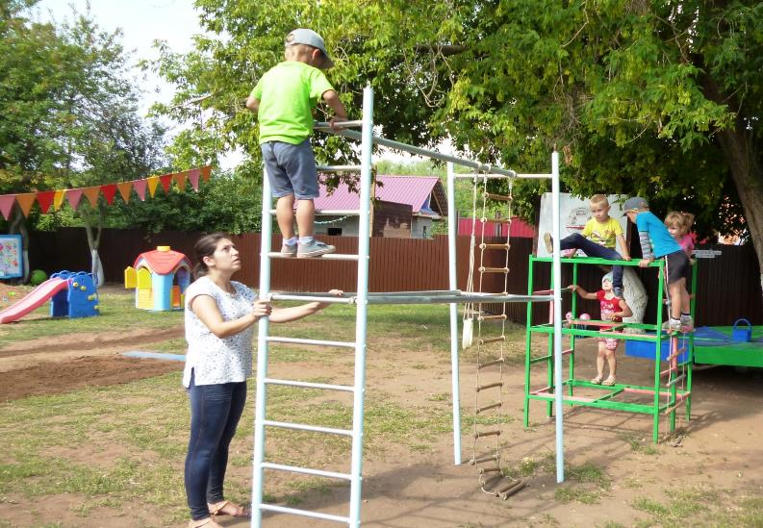
Спортивные комплексы для лазания

Slide 33
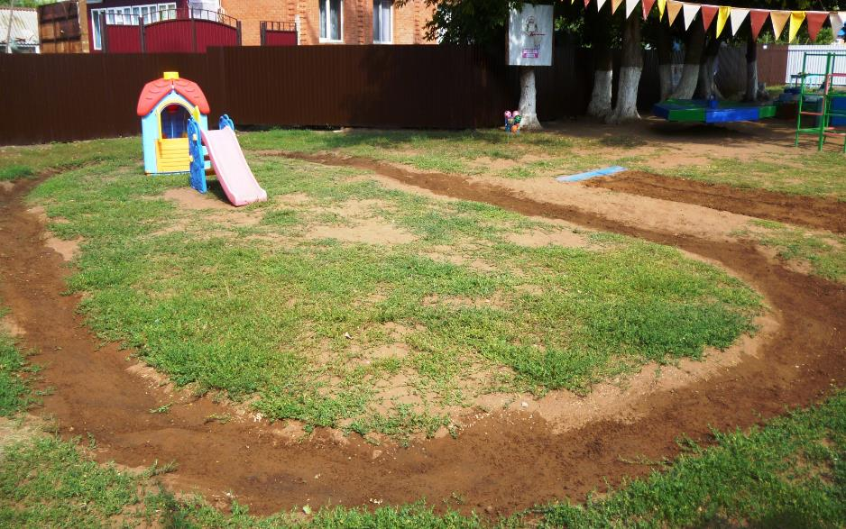
беговая дорожка. прыжковая яма.

Slide 34
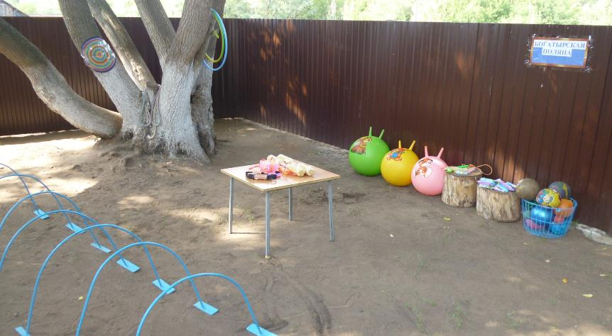
поляна Богатырей. Цели остановки: развитие двигательной активности детей, воспитание дружеских отношений. Оборудование: стол для армрестлинга, мячи разные (для метания в горизонтальную и вертикальную цель), обручи, нетрадиционный спортивный инвентарь, канат для перетягивания и т.д. Во время этой остановки воспитатель организует спортивные состязания с детьми.

Slide 35
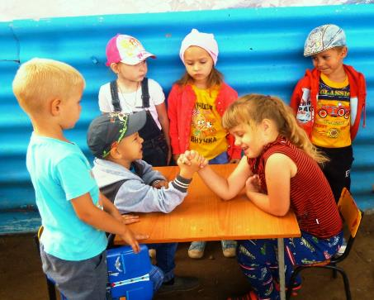
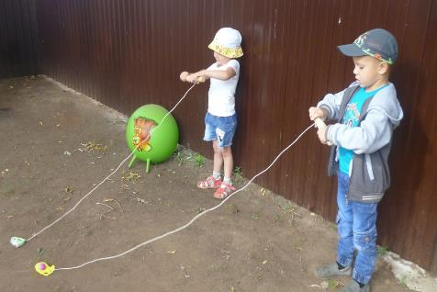
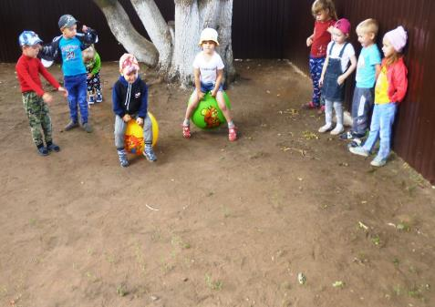
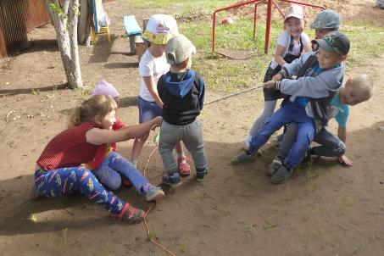

Slide 36
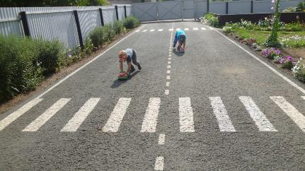
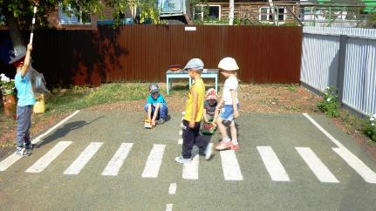
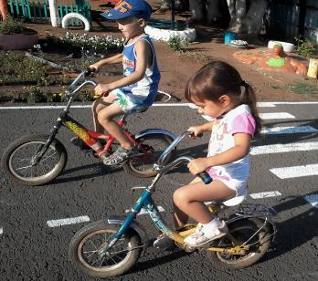
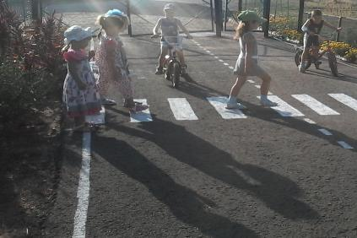
зона ПДД. Оборудование: участок дороги, знаки, стол со схемой дороги, машины Остановка с целью обучения детей безопасному поведению, формирование дисциплиниро-ванности, осторожности, наблюдательности – личностных качеств, которые помогут детям адаптироваться к дорожной среде. Здесь мы проводим сюжетно – ролевые, дидактические игры

Slide 37
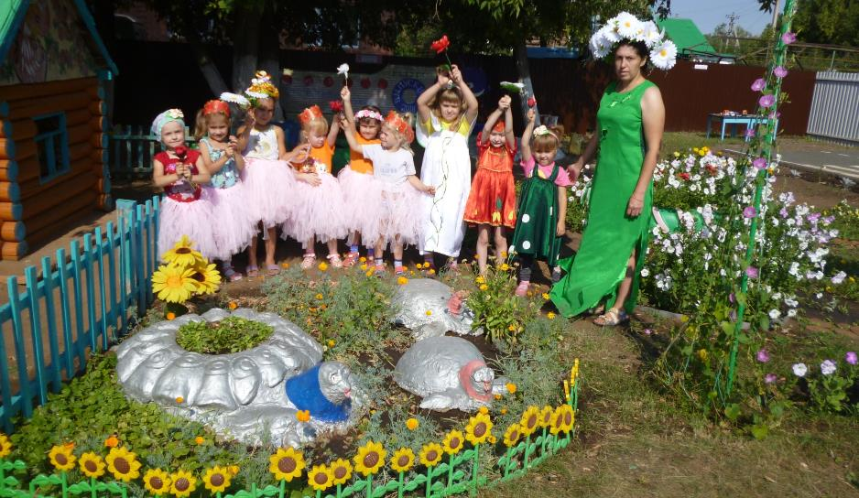
Благодарим за внимание!

